Slide 1
Čím chci být, až vyrostu
Pavel Prusek

Slide 2
Grafik – Co to vlastně je ?
Stará se o výtvarné a grafické zpracování propagačních materiálů (např. návrh webových stránek, vizitek apod.)

Slide 3
Grafika
Grafiku rozdělujeme na 2 typy :
- Vektorovou a Bitmapovou (Rastrovou)
Vektorová – Obraz se skládá z geometrických objektů (např. obdelník, trojúhelník, čtverec)
Bitmapová – Obraz se skládá z pixelů

Slide 4
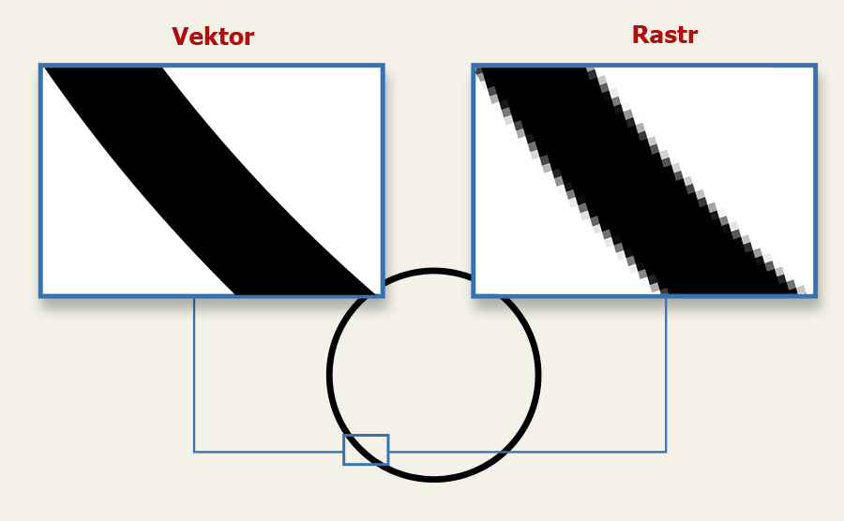

Slide 5
Co pro práci budu muset udělat ?
Minimálně Střední školu s maturitou
Zakoupení různých programů (např. Adobe Photoshop, Ilustrator a InDesign)
Pokročilá angličtina
Vlastní notebook
Kreativita
Chuť zlepšovat se
Grafický tablet

Slide 6
Co mi práce přinese
Peníze
Vylepšování mých schopností v tom, co mě baví
Poznání nových přátel
Možnost pracovat z domova

Slide 7
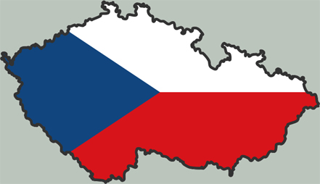
Co mi naopak práce vezme
Neuvidím se tak často s mou rodinou
Nebudu často navštěvovat Česko
Většinu mého volného času

Slide 8
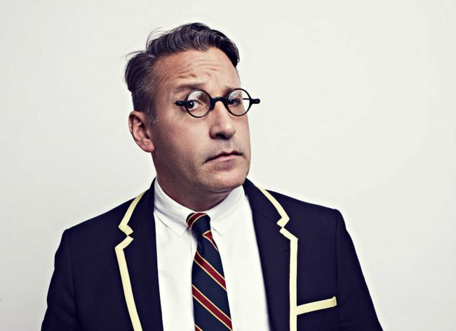
Známí grafici
Chip Kidd
Jeden z nejzámějších grafiků na světě.
Nejznámější dílo je logo Jurského Parku

Slide 9
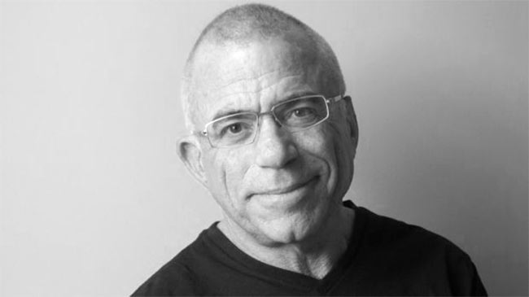
Známí grafici
Rob Janoff
Známý kvůli vytvoření loga pro firmu Apple

Slide 10
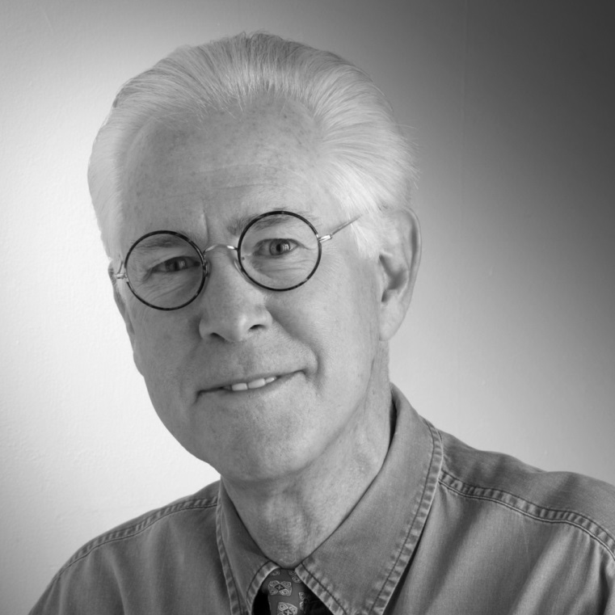
Známí grafici
Lindon Leader
Známy kvůli vytvoření loga pro firmu FedEx

Slide 11
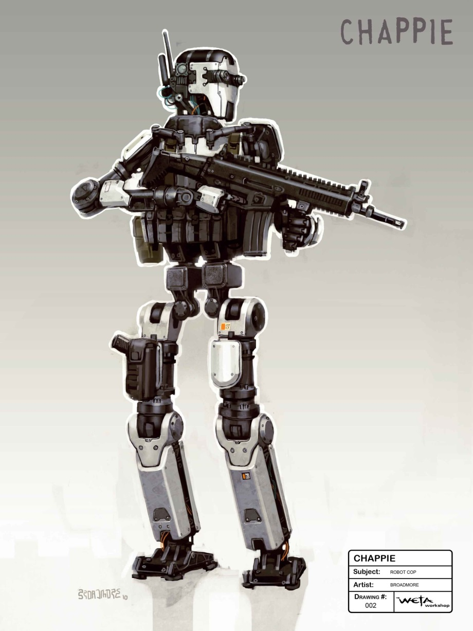
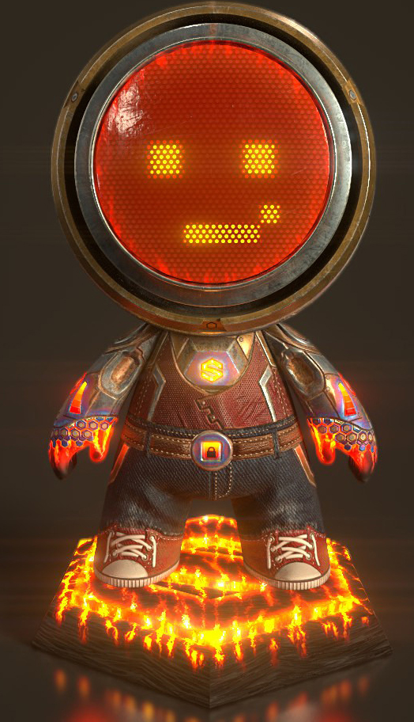
Děkuji za pozornost

